Slide 1
第3章 存储系统
现代计算机系统以存储器为中心
3.1 存储系统原理
3.2 虚拟存储器
3.3 高速缓冲存储器(Cache)
3.4 三级存储系统

Slide 2
3.1 存储系统原理
3.1.1 存储系统的定义
3.1.2 存储系统的层次结构
3.1.3 存储系统的频带平衡
3.1.4 并行访问存储器
3.1.5 交叉访问存储器
3.1.6 无冲突访问存储器

Slide 3
3.1.1 存储系统的定义
在一台计算机中，通常有多种存储器
种类：主存储器、Cache、通用寄存器、缓冲存储器、磁盘存储器、磁带存储器、光盘存储器等
材料工艺：ECL、TTL、MOS、磁表面、激光，SRAM，DRAM
访问方式：随机访问、直接译码、先进先出、 相联访问、 块传送、文件组

Slide 4
存储器的主要性能：速度、容量、价格
速度用存储器的访问周期、读出时间、频带宽度等表示。
容量用字节B、千字节KB、兆字节MB和千兆字节GB等单位表示。
价格用单位容量的价格表示，例如：$C/bit。
组成存储系统的关键：把速度、容量和价格不同的多个物理存储器组织成一个存储器，这个存储器的速度最快，存储容量最大，单位容量的价格最便宜。

Slide 5
1. 存储系统的定义
  两个或两个以上速度、容量和价格各不相同的存储器用硬件、软件、或软件与硬件相结合的方法连接起来成为一个存储系统。这个存储系统对应用程序员是透明的，并且，从应用程序员看，它是一个存储器，这个存储器的速度接近速度最快的那个存储器，存储容量与容量最大的那个存储器相等，单位容量的价格接近最便宜的那个存储器。
虚拟存储器系统：对应用程序员透明
Cache存储系统：对系统程序员以上均透明

Slide 6
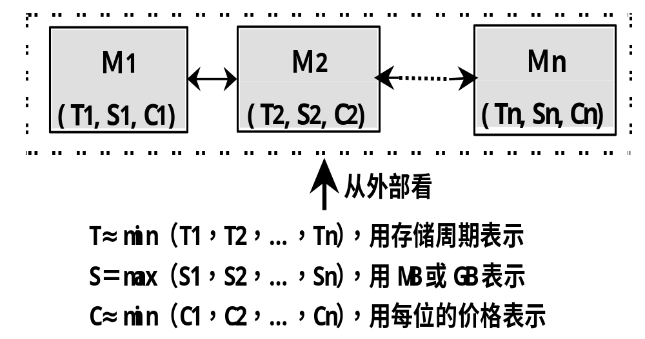
由多个存储器构成的存储系统

Slide 7
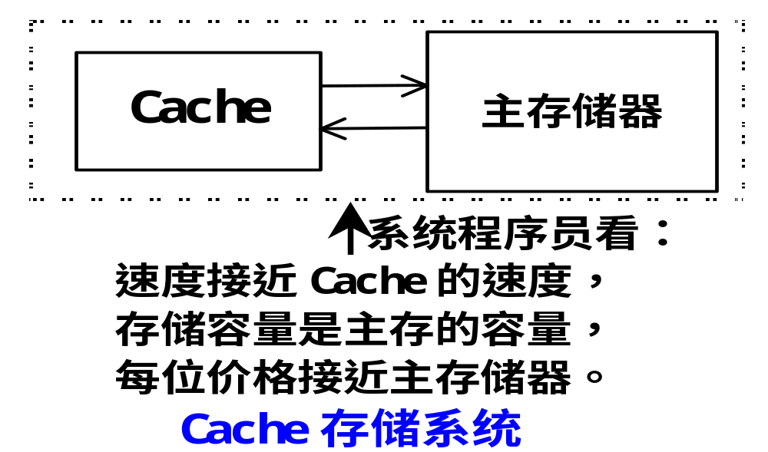
在一般计算机系统中，有两种存储系统：
Cache存储系统：由Cache和主存储器构成
主要目的：提高存储器速度

Slide 8
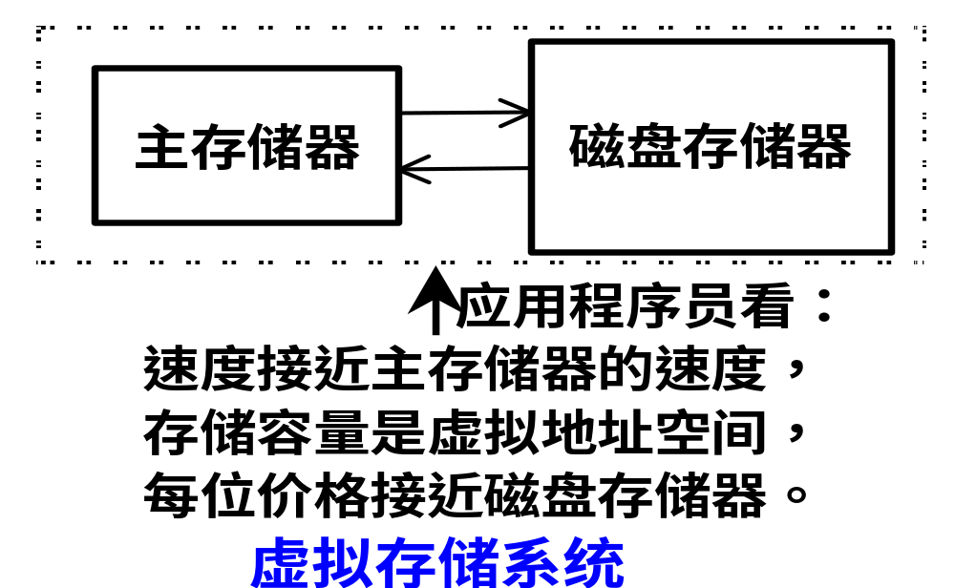
虚拟存储系统：由主存储器和硬盘构成
主要目的：扩大存储器容量

Slide 9
2.存储系统的容量
要求：
提供尽可能大的地址空间
能够随机访问
方法有两种：
只对系统中存储容量最大的那个存储器进行编址，其他存储器只在内部编址或不编址
Cache存储系统
另外设计一个容量很大的逻辑地址空间，把相关存储器都映射这个地址空间中
虚拟存储系统

Slide 10
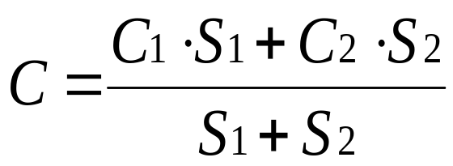
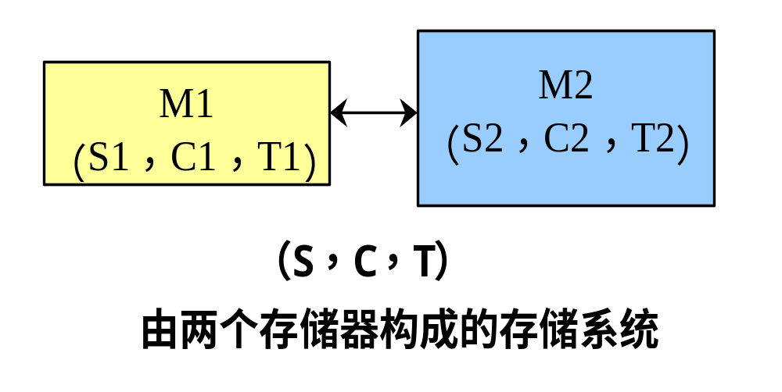
3.存储系统的价格
计算公式：
当S2》S1时，C≈C2
S2与S1不能相差太大

Slide 11
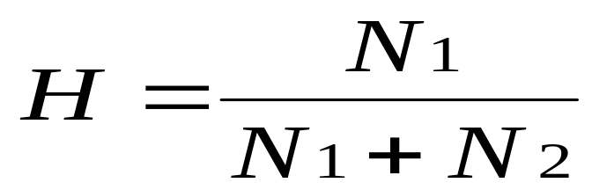
4. 存储系统的速度
表示方法：访问周期、存取周期、存储周期、存取时间等
命中率定义：在M1存储器中访问到的概率
其中：N1是对M1存储器的访问次数
N2是对M2存储器的访问次数
访问周期(T) 命中率(H) 的关系：
T＝H T1＋(1－H)T2
当命中率H→1时，T→T1

Slide 12
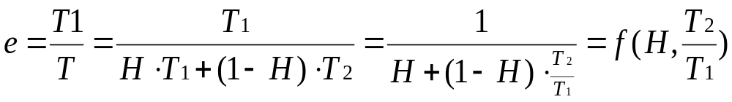
存储系统的访问效率：
访问效率主要与命中率和两级存储器的速度之比有关
例3.1：假设T₂＝５T_{１}，在命中率H为0.9和0.99两种情况下，分别计算存储系统的访问效率。
解：
当H＝0.9时，
e₁＝1／(0.9＋5(1－0.9))＝0.72
当H＝0.99时，
e₂＝1／(0.99＋5(1－0.99))＝0.96

Slide 13
提高存储系统速度的两条途径：
一是提高命中率H，
二是两个存储器的速度不要相差太大
其中：第二条有时做不到(如虚拟存储器)，这时，只能依靠提高命中率

Slide 14
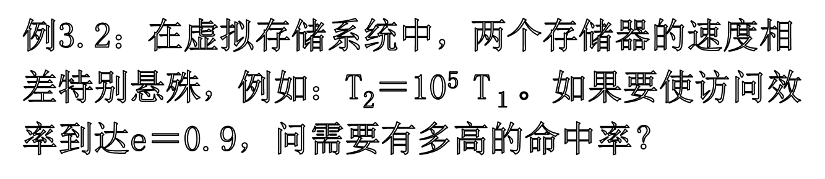
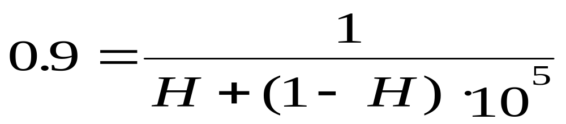
解：
0.9H＋90000(1-H)＝1
89999.1 H＝89999
计算得：
H＝0.999998888877777…
≈0.999999

Slide 15
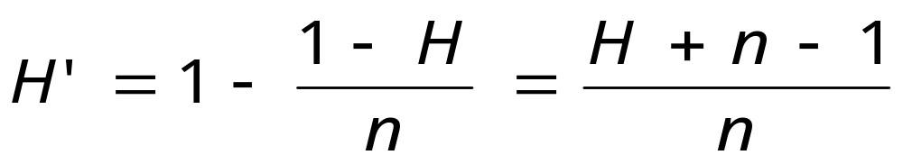
5. 采用预取技术提高命中率
方法：不命中时，把M2存储器中相邻多个单元组成的一个数据块取出来送入M1存储器中。
计算公式：
其中：H’是采用预取技术之后的命中率
H是原来的命中率
n为数据块大小与数据重复使用次数的乘积
P134 例

Slide 16
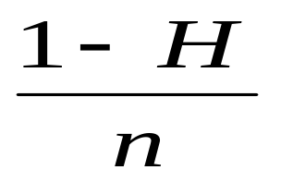
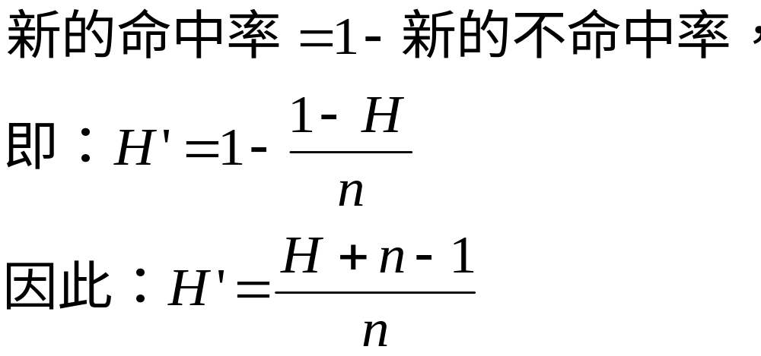
证明方法一：
采用预取技术之后，
不命中率(1-H)降低ｎ倍：

Slide 17
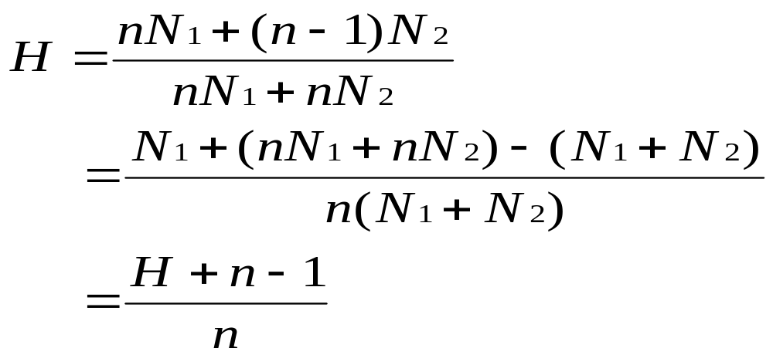
证明方法二：
在原有命中率的计算公式中，把访问次数扩大到n倍。由于采用了预取技术，命中次数为：nN₁＋nN₂-N₂,不命中次数为N₂，未命中时将nN₂ 放入M1，访问nN₂时M1命中， 因此新的命中率为：

Slide 18
例3.3：在一个Cache存储系统中，当Cache的块大小为一个字时，命中率H＝0.8；假设数据的重复利用率为5，T2＝5T1。计算块大小为４个字时，Cache存储系统的命中率？并分别计算访问效率。

Slide 19
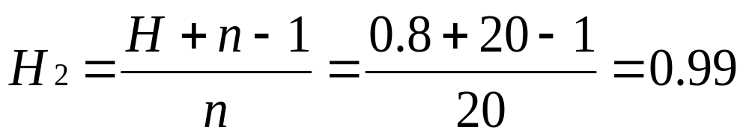
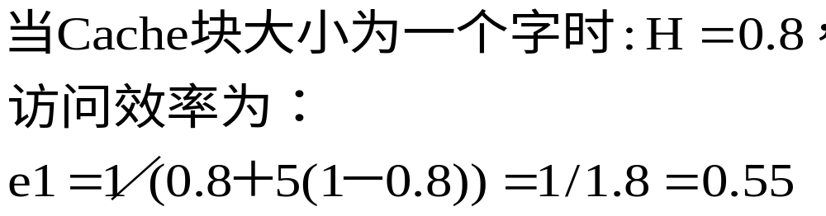
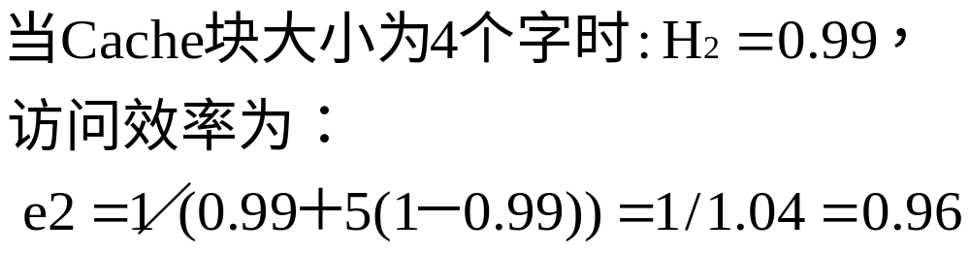
解：n＝4×5＝20，
采用预取技术之后，命中率提高到：

Slide 20
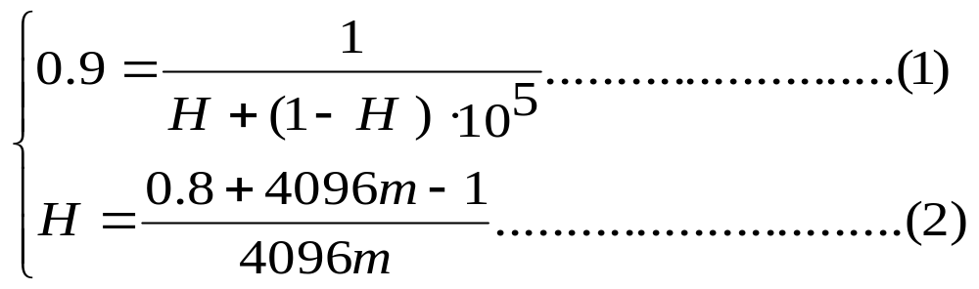
例3.4：在一个虚拟存储系统中，T2＝10⁵ T１，原来的命中率只有0.8，如果访问磁盘存储器的数据块大小为4K字，并要求访问效率不低于0.9，计算数据在主存储器中的重复利用率至少为多少？
解：假设数据在主存储器中的重复利用率为m，根据前面给出的关系，有如下方程组：

Slide 21
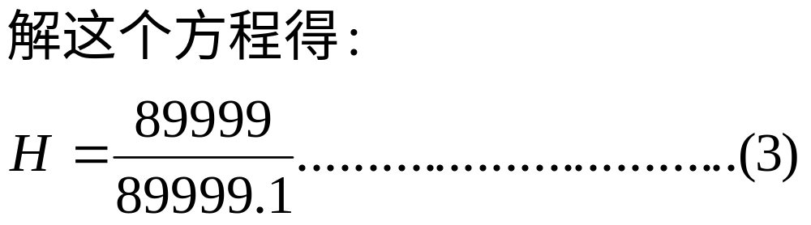
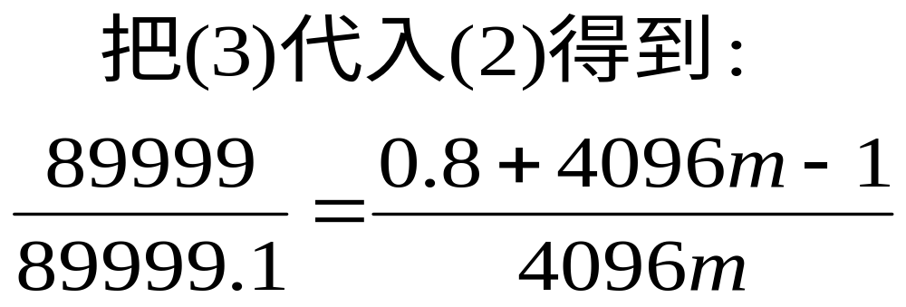

解方程组：
由方程(1)得到：0.9H+90000-90000H=1

Slide 22
3.1.2 存储系统的层次结构
多个层次的存储器：
第1层：Register Files(寄存器堆)
第2层： Buffers(Lookahead)(先行缓冲站)
第3层： Cache(高速缓冲存储器)
第4层： Main Memory(主存储器)
第5层： Online Storage(联机存储器)
第6层： Off-line Storage(脱机存储器)
用i表示层数，则有：工作周期Ti＜Ti+1，
存储容量：Si＜Si+1，单位价格：Ci＞Ci+1

Slide 23
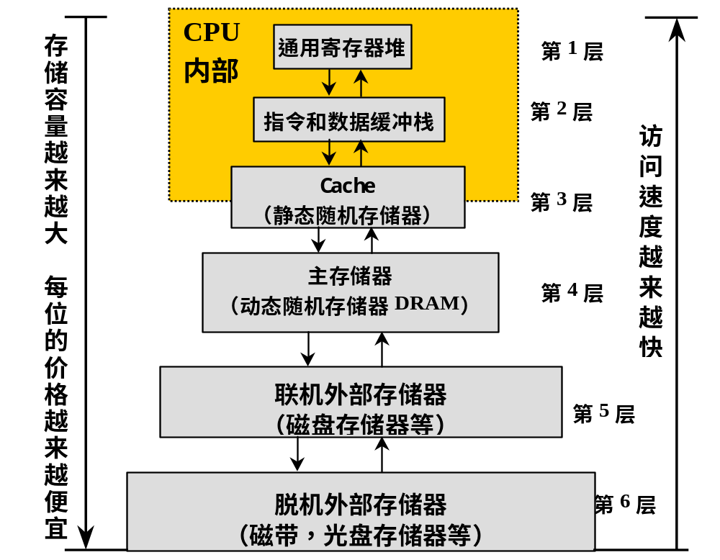

Slide 24
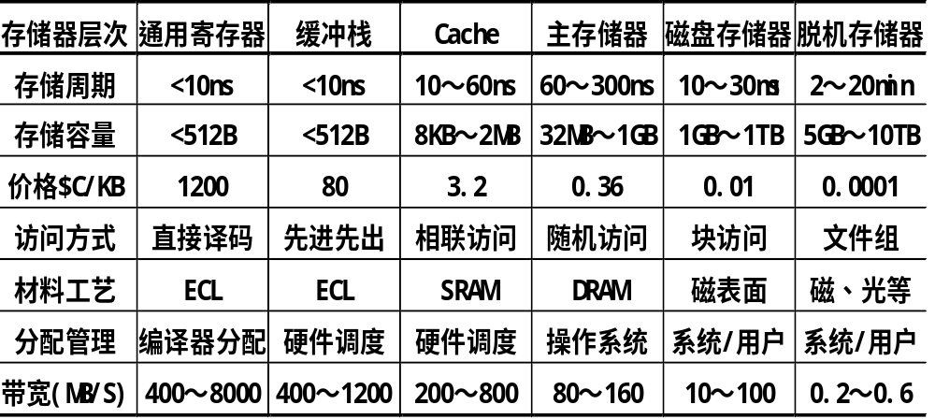
各级存储器的主要主要性能特性
CPU与主存储器的速度差距越来越大
目前相差两个数量级
今后CPU与主存储器的速度差距会更大

Slide 25
3.1.3 存储系统的频带平衡
例3.5：Pentium4的指令执行速度为8GIPS，CPU取指令8GW/s，访问数据16GW/s，各种输入输出设备访问存储器1GW/s，三项相加，要求存储器的频带宽度不低于25GW/s。
如果采用PC133内存，主存与CPU速度差188倍
如果采用PC266内存，主存与CPU速度差94倍
解决存储器频带平衡方法
(1)多个存储器并行工作（本节下面介绍）
(2)设置各种缓冲存储器（第五章介绍）
(3)采用存储系统（本章第二、第三节介绍）

Slide 26
3.1.4 并行访问存储器
方法：把m字w位的存储器改变成为m/n字n×w位的存储器
逻辑实现：把地址码分成两个部分，一部分作为存储器的地址另一部负责选择数据

Slide 27
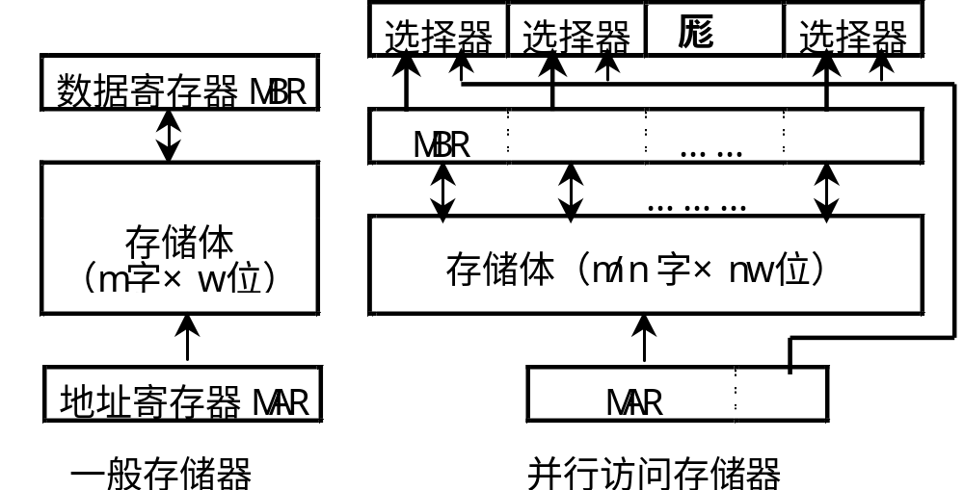
并行访问存储器结构框图
一次取W位 一次取n个W位

Slide 28
3.1.4 并行访问存储器
主要缺点：访问冲突大，四种冲突
(1)取指令冲突：成功的转移指令
(2)读操作数冲突：所需操作数不在一个字里
(3)写数据冲突：需n个一起写，否则需读选写存
(4)读写冲突:读写的字在一个存储字中

Slide 29
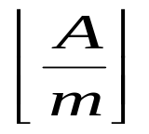
3.1.5 交叉访问存储器
1. 高位交叉访问存储器
主要目的：扩大存储器容量
实现方法：用地址码的高位部分区分存储体号
参数计算方法:
m：每个存储体的容量，
n：总共的存储体个数，
j：存储体的体内地址，j＝0，1，2，...，m-1
k：存储体的体号，k＝0，1，2，...，n-1
存储器的地址：A＝m×k＋j
存储器的体内地址：A_{j}＝A mod m。
存储器的体号： A_{k}＝

Slide 30
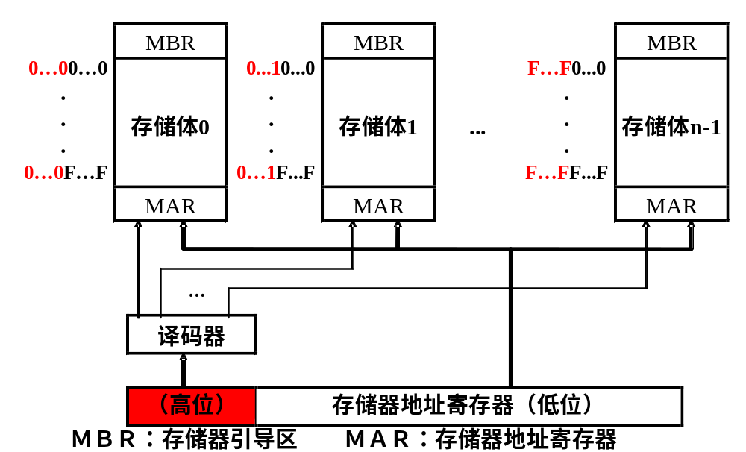
高位交叉访问存储器结构框图

Slide 31
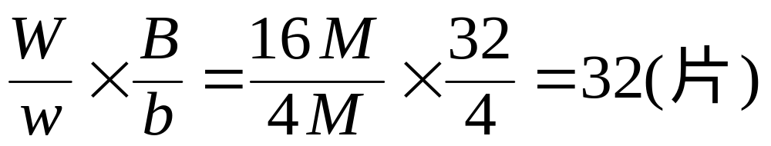
例3.6：用4M字×4位的存储芯片组成16M×32位的主存储器。共用存储芯片：
则需4组，每组8个存储芯片。用最高2位地址经译码后产生的信号，控制各组存储芯片CS。
每组中的32根数据线分别对应直接相连，称为“线或”方式。

Slide 32
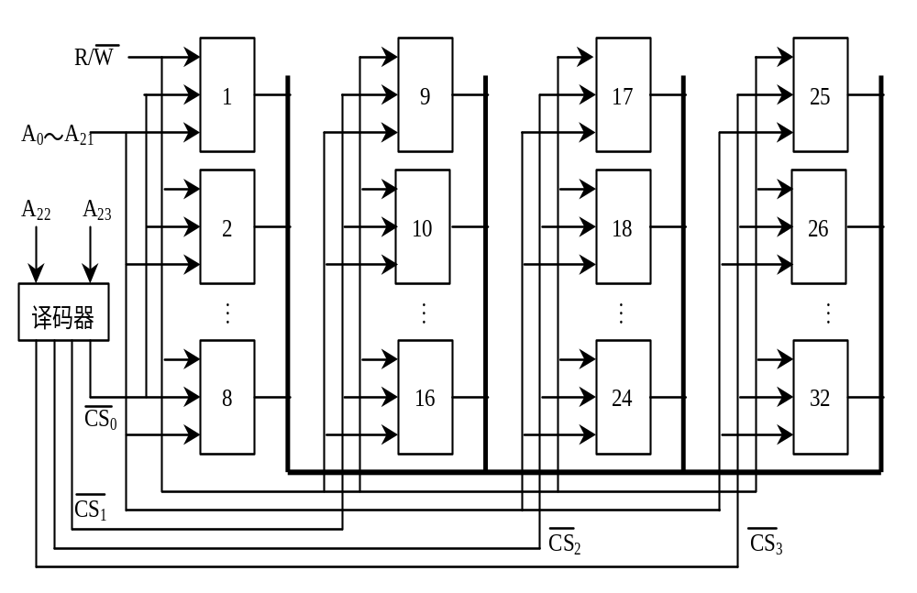

Slide 33
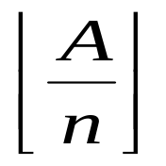
2. 低位交叉访问存储器
主要目的：提高存储器访问速度
实现方法：用地址码的低位部分区分存储体号
参数计算:
m：每个存储体的容量，
n：总共的存储体个数，
j：存储体的体内地址，j＝0，1，2，...，m-1
k：存储体的体号，k＝0，1，2，...，n-1
存储器地址A的计算公式为：A＝n×j＋k
存储器的体内地址：A_{j}＝
存储器的体号：A_{k}＝A mod n

Slide 34
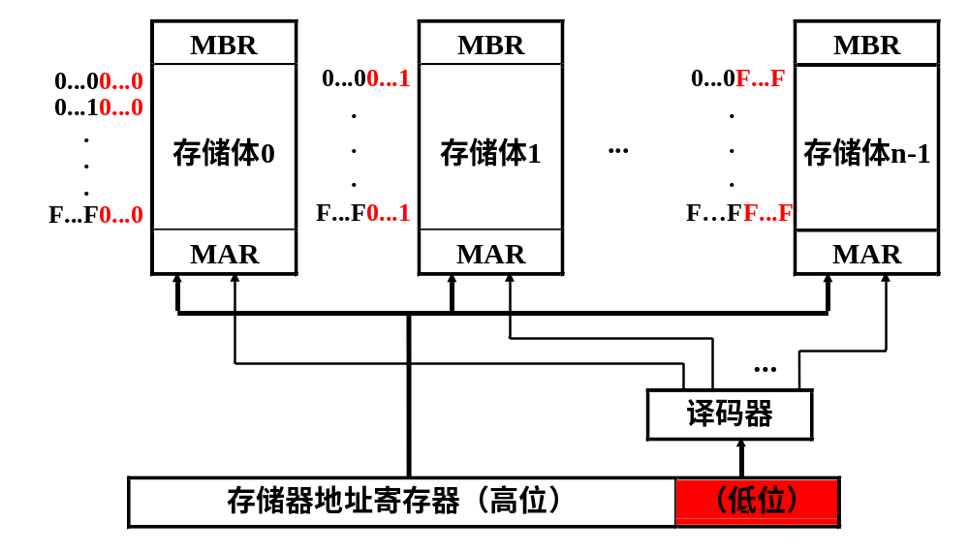
低位交叉访问存储器结构框图

Slide 35
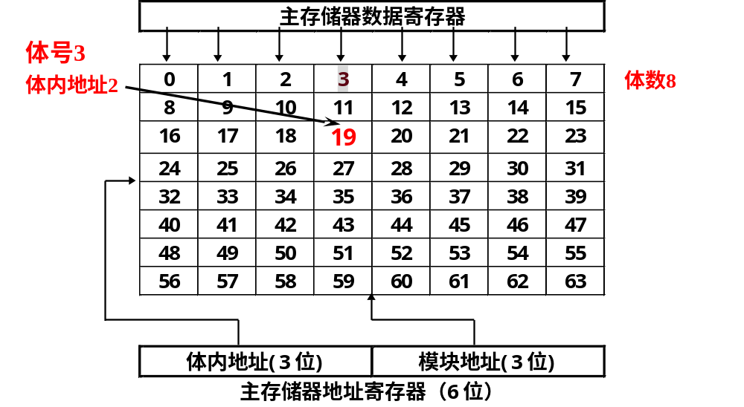
地址是编码方法：
由8个存储体构成的低位交叉编址方式

Slide 36
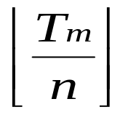
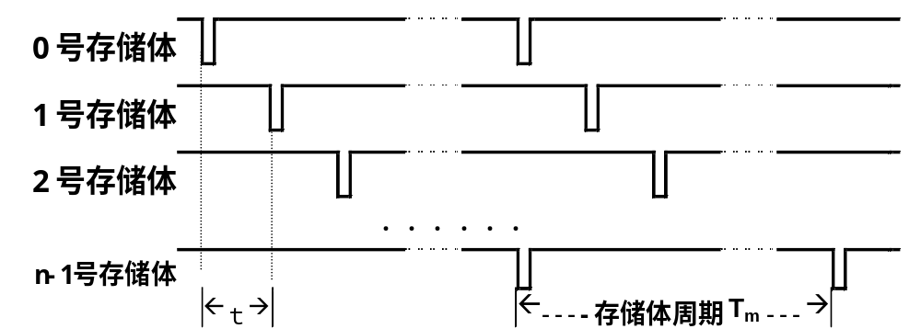
实现方式：n个存储体分时启动
一种采用流水线方式工作的并行存储器
每存储体的启动间隔为：t＝
其中： T_{m}为每个存储体的访问周期,
n为存储体个数。

Slide 37
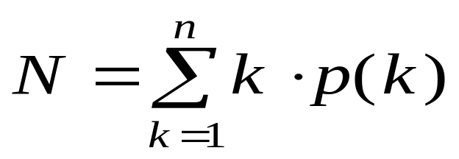
访问冲突：1.转移 2.数据随机性
共有n个存储体，现实访问每个存储周期只能取到k个有效字,其余n-k个存储体存有冲突。
假设p(k)是k的概率密度函数，即p(1)是k＝1的概率，p(2)是k＝2的概率，…,p(n)是k＝n的概率。k的平均值为：
N是每个存储周期能够访问到的平均有效字的个数。
通常把 N称为并行存储器的加速比。

Slide 38
定义转移概率为g，即读出的是转移指令，且转移成功的概率。这时有：
p(1)＝g
p(2)＝(1-p(1))g＝(1-g)g
p(3)＝(1-p(1)-p(2))g＝(1-g)²g
……
p(k)＝(1-g)^{k-1}g (k＝1,2,…,n－1)
……
p(n)＝(1-g)^{n-1}

Slide 39
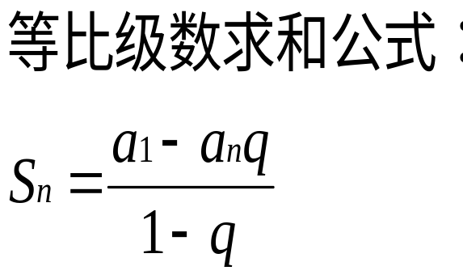
1-(1-g)^{n-1}
则：Ｎ＝1g＋2(1-g)g＋3(1-g)²g＋…
＋(n-1)(1-g)^{n-2}g＋n(1-g)^{n-1}
Ｎ＝g＋(1-g)g＋(1-g)²g＋…＋(1-g)^{n-2}g
＋(1-g)g＋(1-g)²g＋…＋(1-g)^{n-2}g
＋(1-g)²g＋…＋(1-g)^{n-2}g
…
＋(1-g)^{n-2}g
＋n(1-g)^{n-1}
以上共n行，前n-2行分别为等比级数,把n-1行拆分成2项

Slide 40
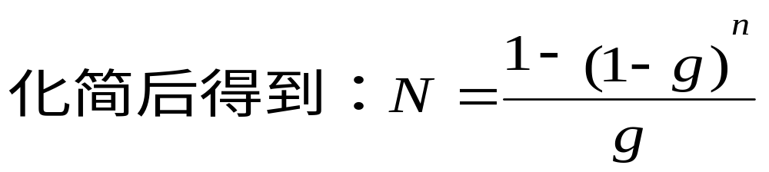
n(1-g)^{n-1}
Ｎ＝1 -(1-g)^{n-1}
＋(1-g)-(1-g)^{n-1}
＋(1-g)²-(1-g)^{n-1}
…
＋(1-g)^{n-2}-(1-g)^{n-1}
＋n(1-g)^{n-1}
(1-g)^{n-2}g
Ｎ＝1＋(1-g)＋(1-g)²＋…(1-g)^{n-2}＋(1-g)^{n-1}

Slide 41
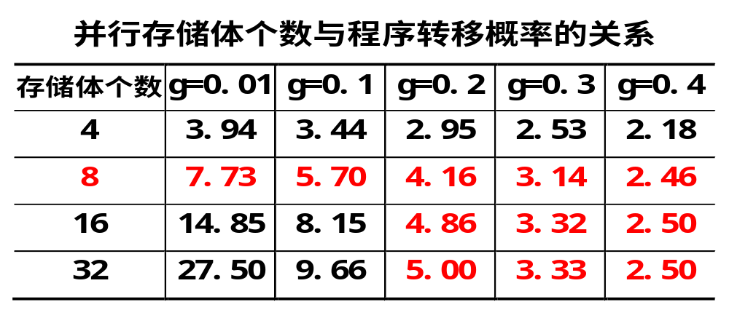
N取不大于8为宜
N大于8以后，加速效果不明显N

Slide 42
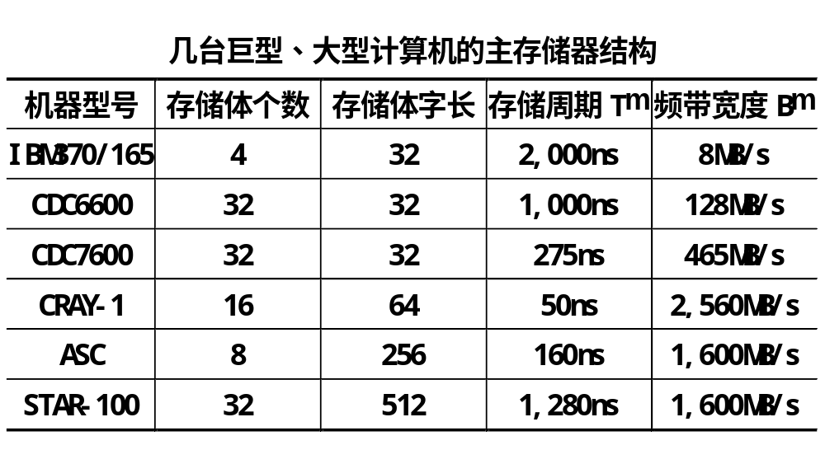

Slide 43
例3.7：Star-100巨型机存储系统采用并行和交叉相结合的方式工作，有32个存储体低位交叉，每次并行读写512位，存储周期为1280ns，处理机字长32位，计算它的频带宽度Bm和峰值速度T。
解：因为：n＝32，w＝512，Tm＝1280ns，
Bm＝n w/tm＝32×512b/1280ns
＝12.8Gb/s＝1.6GB/s＝400MW/s
T＝2.5ns
与Tm相比，峰值速度提高512倍
实际速度的提高要远远小于这个数字

Slide 44
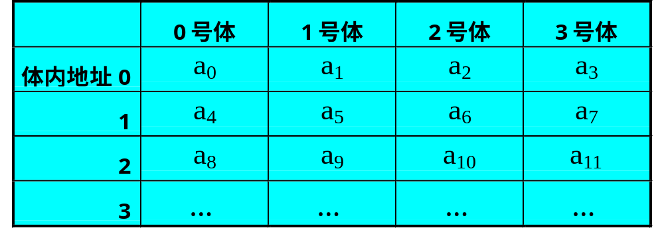
3.1.6 无冲突访问存储器
1. 一维数组(向量)的无冲突访问存储器
按连续地址访问，没有冲突，
位移量为2的变址访问，速度降低一倍，集中在0,2号体…

Slide 45
具体方法：
存储体的个数取质数，且n≥向量长度。
原因：变址位移量必然与存储体个数互质
例如：
Burroughs公司巨型科学计算机BSP
存储体个数为17
向量长度≤16
我国研制的银河巨型向量机
存储体的个数为37
向量长度≤32

Slide 46
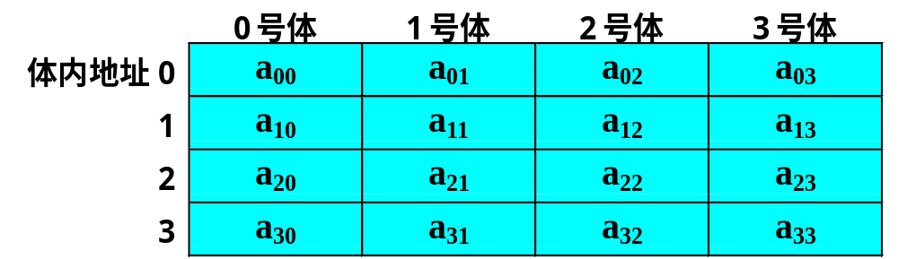
2. 二维数组的无冲突访问存储器
要求：一个n×n的二维数组，按行、列、对角线和反对角线访问，并且在不同的变址位移量情况下，都能实现无冲突访问。
顺序存储：按行、对角线访问没有冲突，但按列访问每次冲突

Slide 47
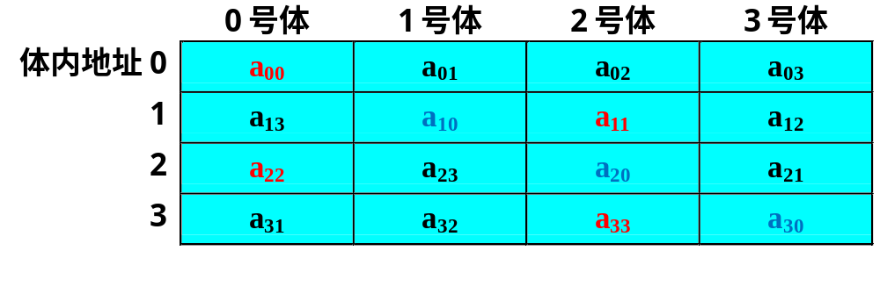
错位存储：
按行、按列访问无冲突，
但按对角线访问有冲突

Slide 48
n×n二维数组无冲突访问存储方案
( P· Budnik 和 D· J· Kuck提出 ) ：
并行存储体的个数m≥n，并且取质数，同时还要在行、列方向上错开一定的距离存储数组元素。
设同一列相邻元素在并行存储器中错开d1个存储体存放，同一行相邻元素在并行存储器中错开d2个存储体存放。当m＝2^{2p}＋1（p为任意自然数）时，能够同时实现按行、按列、按对角线和按反对角线无冲突访问的充要条件是：d1＝2^{P}，d2＝1。

Slide 49
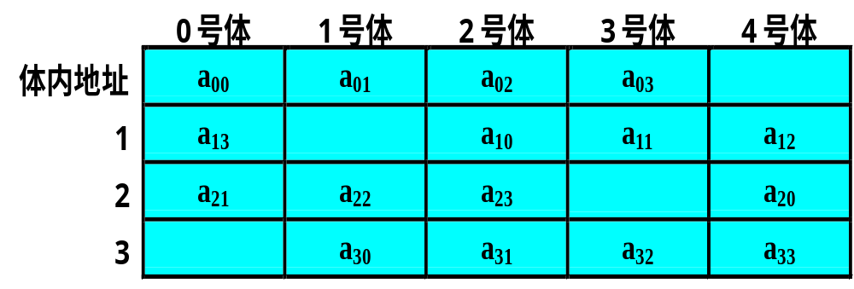
例如：4×4的二维数组，取并行存储体的个数m＝5，由关系式m＝2^{2P}＋1，解得到p＝1，计算得到：
d1＝2¹＝2
d2＝1

Slide 50
n×n数组中的任意一个元素a_{ij}在无冲突并行存储器中的体号地址和体内地址的计算公式：
体号地址：(2^{P} i＋j＋k) MOD m
体内地址：i
其中：0≤i≤n－1， 0≤j≤n－1，
k是数组的第一个元素a₀₀所在体号地址，
m是并行存储体的个数，要求m≥n且为质数，
p是满足m＝2^{2P}＋1关系的任意自然数。
主要缺点：浪费存储单元
对于n×n数组,有(m-n) × m个存储单元浪费
主要优点：实现简单
列元素顺序存储，行元素按地址取模顺序存储

Slide 51
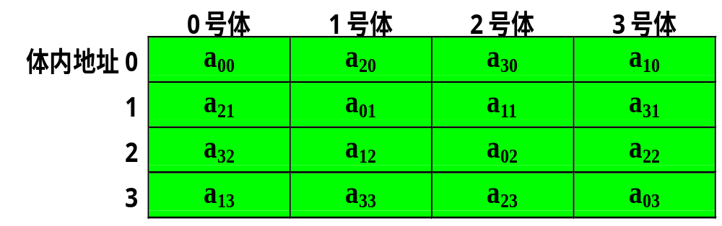
3. 二维数组的无冲突访问存储器(之二)
规则：对于任意一个n×n的数组，如果能够找到满足n＝2^{2P}关系的任意自然数p，则这个二维数组就能够使用n个并行存储体实现按行、列、对角线和反对角线的无冲突访问。
4×4数组用4个存储体的无访问冲突存储方案

Slide 52
实现方法：
假设a_{ij}是4×4数组中的任意一个元素，下标i和j都可以用两位二进制表示。假设i和j的高位和低位分别为i_{H}、i_{L}、j_{H}和j_{L}，则a_{ij}在无冲突并行存储器中的体号地址和体内地址如下：
体号地址：2(i_{L} ⊕ j_{H})＋(i_{H} ⊕ i_{L} ⊕ j_{L})
体内地址：j
其中：0≤i≤3，0≤j≤3
主要优点：没有浪费的存储单元，
主要缺点：在执行并行读和写操作时需要借助比较复杂的对准网络。

Slide 53
3.2 虚拟存储器
3.2.1 虚拟存储器工作原理
3.2.2 地址的映象和变换方法
3.2.3 加快内部地址变换的方法
3.2.4 页面替换算法及其实现
3.2.5 提高主存命中率的方法

Slide 54
3.2.1 虚拟存储器工作原理
也称为虚拟存储系统、虚拟存储体系等
其概念由英国曼彻斯特大学的Kilbrn等人于1961年提出
到70年代广泛应用于大中型计算机系统
目前，许多微型机也使用虚拟存储器
把主存储器、磁盘存储器和虚拟存储器都划分成固定大小的页
主存储器的页称为实页
虚拟存储器中的页称为虚页

Slide 55
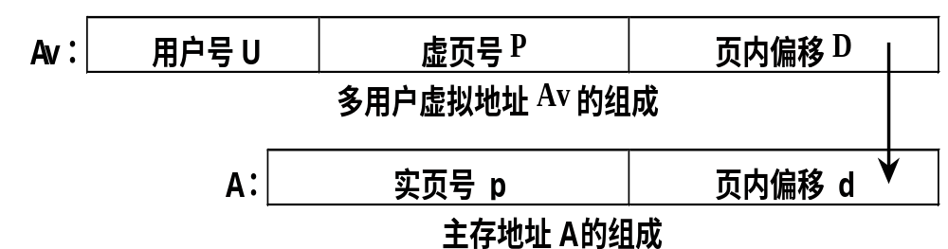
内部地址变换：
多用户虚拟地址Av变换成主存实地址A
多用户虚拟地址中的页内偏移D直接作为主存实地址中的页内偏移d，
主存实页号p与它的页内偏移d直接拼接起来就得到主存实地址A。

Slide 56
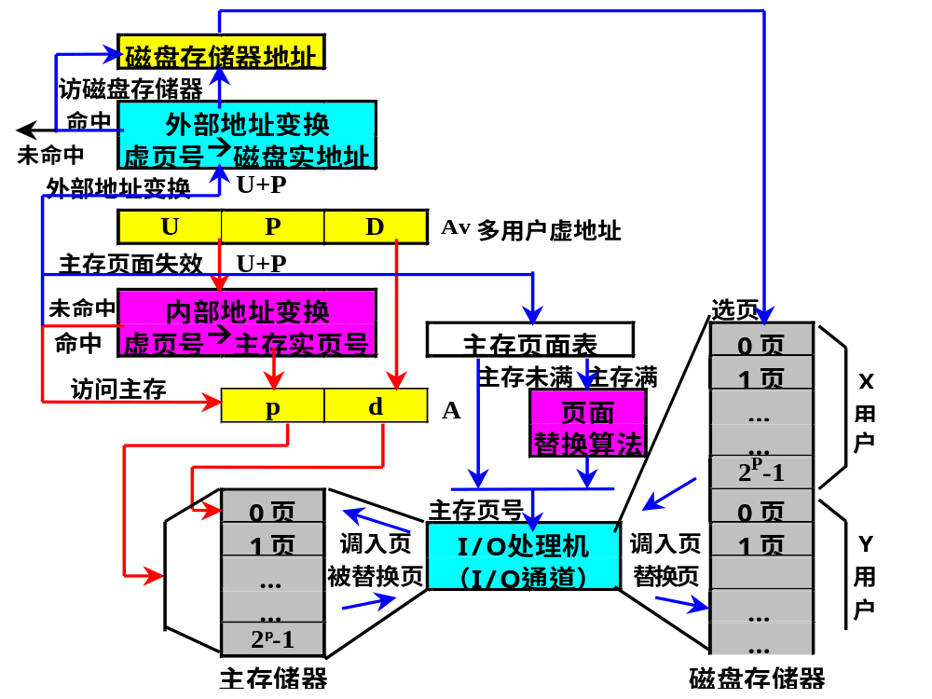

Slide 57
3.2.2 地址的映象与变换
三种地址空间：虚拟地址空间
主存储器地址空间
辅存地址空间
地址映象：
把虚拟地址空间映象到主存地址空间
地址变换：
在程序运行时，把虚地址变换成主存实地址
三种虚拟存储器：页式虚拟存储器
段式虚拟存储器
段页式虚拟存储器

Slide 58
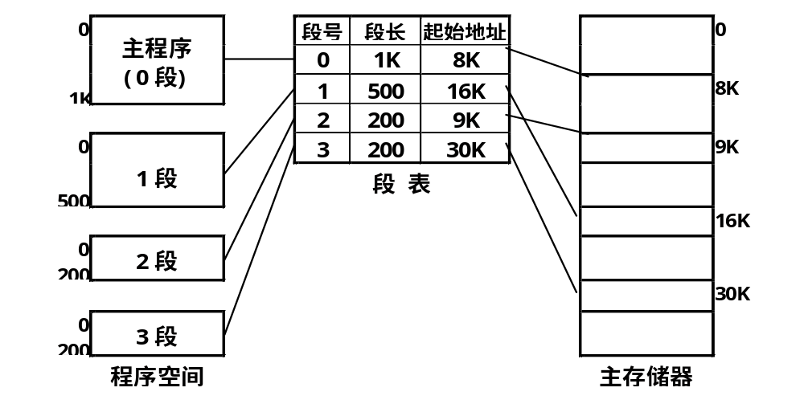
1. 段式虚拟存储器
地址映象方法：每个程序段都从0地址开始编址，长度可长可短，可以在程序执行过程中动态改变程序段的长度。

Slide 59
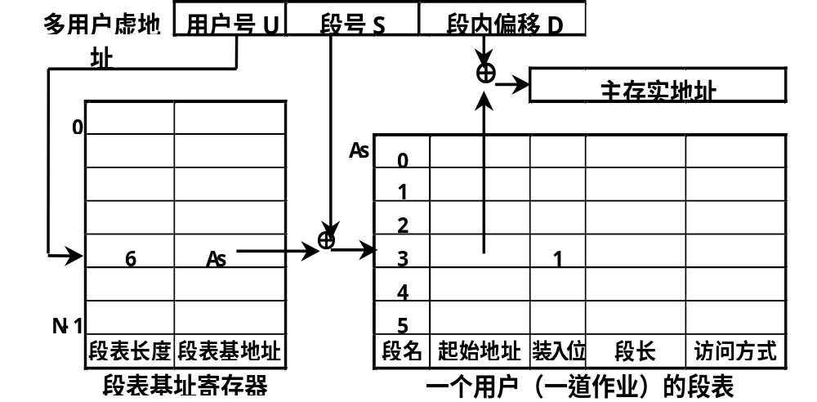
地址变换方法：由用户号找到基址寄存器，读出段表起始地址，与虚地址中段号相加得到段表地址，把段表中的起始地址与段内偏移D相加就能得到主存实地址。

Slide 60
主要优点：
(1)程序的模块化性能好。
(2)便于程序和数据的共享。
(3)程序的动态链接和调度比较容易。
(4)便于实现信息保护。
主要缺点：
(1)地址变换所花费的时间长，两次加法
(2)主存储器的利用率往往比较低。
(3)对辅存（磁盘存储器）的管理比较困难。
（磁盘按固定大小的快访问）

Slide 61
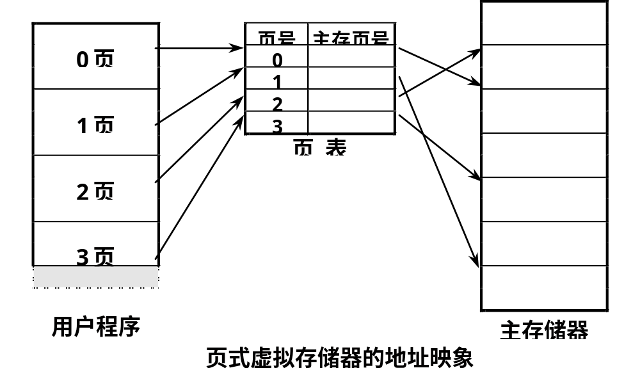
2. 页式虚拟存储器
地址映象方法：

Slide 62
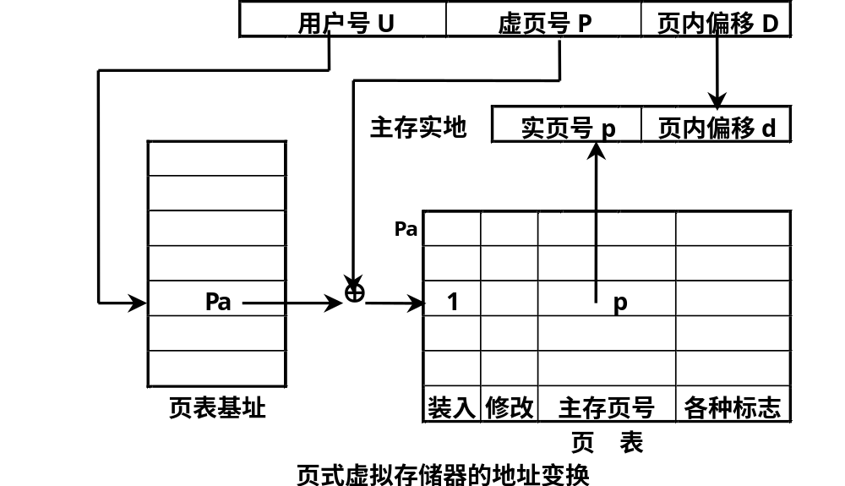
地址变换方法：

Slide 63
主要优点：
(1)主存储器的利用率比较高
(2)页表相对比较简单
(3)地址变换的速度比较快
(4)对磁盘的管理比较容易
主要缺点：
(1)程序的模块化性能不好
(2)页表很长，需要占用很大的存储空间
例如：虚拟存储空间400 GB，页大小1KB，则页表的个数为400 M(400G/1kB)，如每个页表占4个字，则页表为1.6GB。

Slide 64
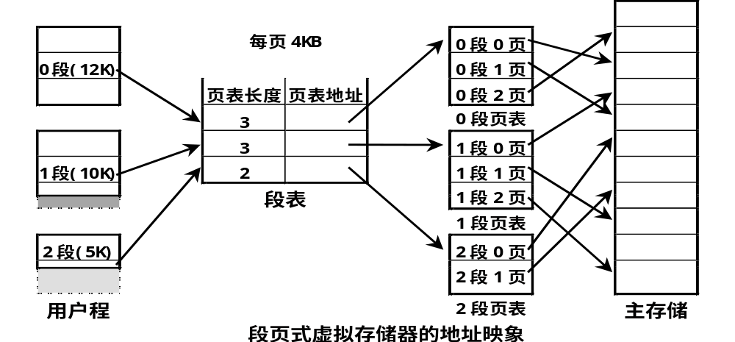
3. 段页式虚拟存储器
用户按段写程序, 每段分成几个固定大小的页
地址映象方法：每个程序段在段表中占一行，
在段表中给出页表长度和页表的起始地址，
页表中给出每一页在主存储器中的实页号。

Slide 65
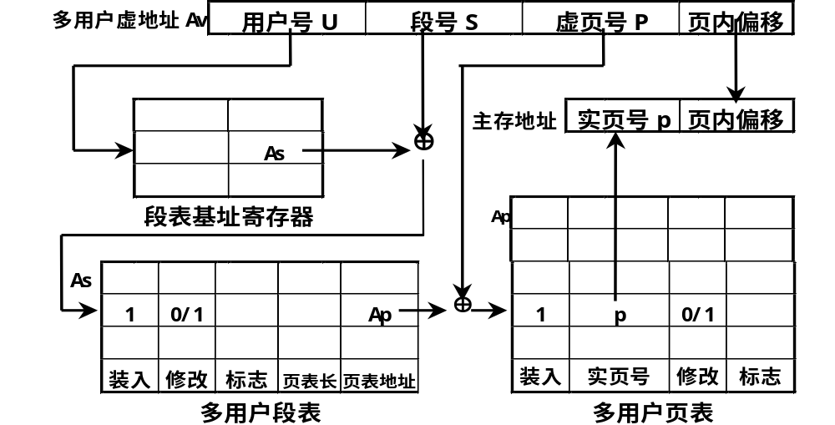
地址变换方法：
先查段表，得到页表起始地址和页表长度，
再查页表找到要访问的主存实页号，
把实页号p与页内偏移d拼接得到主存实地址。

Slide 66
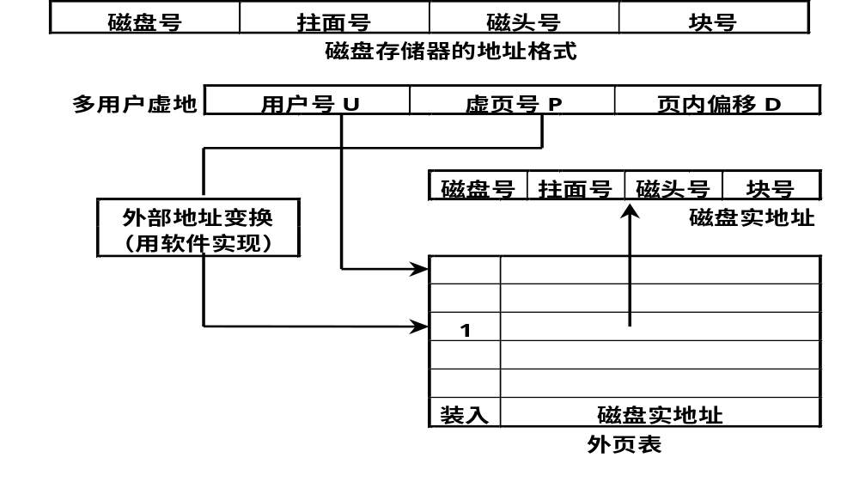
4. 外部地址变换
每个程序有一张外页表，每一页或每个程序段，在外页表中都有对应的一个存储字。

Slide 67

3.2.3 加快内部地址变换的方法
造成虚拟存储器速度降低的主要原因：
(1) 要访问主存储器必须先查段表或页表，
(2)段表或页表 的容量 > 一个页面时，需要多级页表。
页表级数的计算公式：
其中： Nv为虚拟存储空间大小，
Np为页面的大小，
Nd为一个页表存储字的大小

Slide 68

例如：虚拟存储空间大小Nv＝4GB，页的大小Np＝1KB，每个页表存储字占用4个字节。计算得到页表的级数：
通常仅把1级页表和2、3级页表中的一小部分驻留在主存中 (P157 例）
要使虚拟存储器的速度接近主存的速度，必须加快查表的速度。

Slide 69

1.目录表
基本思想：用一个小容量高速存储器存放页表

Slide 70
地址变换过程：
把多用户虚地址中U与P拼接，相联访问目录表。读出主存实页号p，把p与多用户虚地址中的D拼接得到主存实地址。如果相联访问失败，发出页面失效请求。
主要优点：
与页表放在主存中相比，查表速度快。
主要缺点：
可扩展性比较差,
主存储器容量大时，目录表造价高，速度低。

Slide 71

2. 快慢表

Slide 72
快表：TLB(Translation Lookaside Buffer)：
小容量(几～几十个字)，
高速硬件实现，快表查到立即终止慢表查表。
采用相联方式访问。
慢表：
当快表中查不到时，从主存的慢表中查找；
慢表按地址访问；用软件实现。
快表与慢表也构成一个两级存储系统。
主要存在问题：相联访问实现困难，速度低

Slide 73

3. 散列函数
目的：把快表相联访问变成按地址访问
散列(Hashing)函数：Ah＝H(Pv)

Slide 74

采用散列变换实现快表按地址访问
避免散列冲突：采用相等比较器
地址变换：相等比较与访问存储器同时进行

Slide 75
4.虚拟存储器举例
例3.8：IMB370/168计算机的虚拟存储器中的快表结构及地址变换过程。
虚拟地址长36位，页面大小为4KB，每个用户最多占用4K 个页面，最多允许16G个用户，但同时上机的用户数一般不超过6个。
采用了两项新的措施：
(1)采用两个相等比较器，以减少散列冲突。
(2)用一个相联寄存器组，把24位用的多户号U压缩成3位，以缩短快表的长度。

Slide 76


Slide 77
3.2.4 页面替换算法及其实现
1. 页面替换发生时间：
当发生页面失效时，要从磁盘中调入一页到主存。如果主存储器的所有页面都已经被占用，必须从主存储器中淘汰掉一个不常使用的页面，以便腾出主存空间来存放新调入的页面。
2. 评价页面替换算法好坏的标准：
一是命中率要高，
二是算法要容易实现。

Slide 78
3. 页面替换算法的使用场合：
(1)虚拟存储器中，主存页面的替换，一般用软件实现。
(2)Cache中的块替换，一般用硬件实现。
(3)虚拟存储器的快慢表中，快表存储字的替换，用硬件实现。
(4)虚拟存储器中，用户基地址寄存器的替换，用硬件实现。
(5)在有些虚拟存储器中，目录表的替换。

Slide 79
4. 主要页面替换算法
(1)随机算法（RAND random algorithm）
算法简单，容易实现。
没有利用历史信息，没有反映程序的局部性
命中率低。
(2)先进先出算法
(FIFO first-in first-out algorithm)
容易实现，利用了历史信息，
没有反映局部性。
最先调入的页面，很可能也是要使用的页面

Slide 80
(3)近期最少使用算法(LFU least frequently used algorithm)：既充分利用了历史信息，又反映了程序的局部性实现起来非常困难。
(4)最久没有使用算法(LRU least recently used algorithm)：把LFU算法中的“多”与“少”简化成“有”与“无”，实现比较容易
(5)最优替换算法（OPT optimal replacement algorithm）：是一种理想算法，仅用作评价其它页面替换算法好坏的标准。
在虚拟存储器中，实际上可能采用的只有FIFO和LRU两种算法。

Slide 81
例3.9：一个程序共有5个页面组成，在程序执行过程中，页面地址流如下：
P1，P2，P1，P5，P4，P1，P3，P4，P2，P4
假设分配给这个程序的主存只有3个页面。
(1)给出用FIFO、LRU和OPT三种页面替换算法对这3个主存页面的调度情况表，并统计页面命中次数。
(2)计算这LRU页面替换算法的页面命中率。
(3)假设每个数据平均被访问30次，为了使LRU算法的失效率小于10⁻⁵，计算页面大小至少应该为多少？

Slide 82


Slide 83

解：
(1)FIFO、LRU和OPT的页面命中次数分别为2次、4次和5次
(2)LRU页面替换算法的页面命中率为：
H_{p}＝4/10＝0.4
(3)
解得 P > 2000字
页面大小应该为2K字。

Slide 84

例3.10：一个循环程序，依次使用P1，P2，P3，
P4页面，分配给它的主存页面数只有3个。在
FIFO和LRU算法中，发生“颠簸”现象。

Slide 85
5. 堆栈型替换算法
定义：对任意一个程序的页地址流作两次主存页面数分配，分别分配 m 个主存页面和 n 个主存页面，并且有 m≤n。如果在任何时刻 t，主存页面数集合 Bt 都满足关系：
Bt（m）⊆ Bt（n），
则这类算法称为堆栈型替换算法。
堆栈型算法的基本特点是：
随着分配给程序的主存页面数增加，主存的命中率也提高，至少不下降。

Slide 86


Slide 87
3.2.4.2 替换算法实现
实现方法：( P169)
1. FIFO
2. LFU

Slide 88
3.2.5 提高主存命中率的方法
影响主存命中率的主要因素：
(1)程序在执行过程中的页地址流分布情况。
(2)所采用的页面替换算法。
(3)页面大小。
(4)主存储器的容量
(5)所采用的页面调度算法
以下，对后三个因素进行分析。
1.页面大小与命中率的关系
页面大小为某个值时，命中率达到最大。

Slide 89
页面大小与命中率关系的解释：
假设A_{t}和A_{t+1}是相邻两次访问主存的逻辑地址，
d＝｜A_{t}－A_{t+1}｜。
如果ｄ＜Sp，随着Sp增大，A_{t} 和 A_{t+1}在同一页面的可能性增加，即Ｈ随着Sp的增大而提高。
如果ｄ＞Sp，A_{t}和A_{t+1}一定不在同一个页面内。随着Sp增大，主存页面数减少，页面替换更加频繁。Ｈ随着Sp的增大而降低。
（ Sp 为页面大小）

Slide 90

当Sp比较小的时候，前一种情况是主要的，Ｈ随着Sp的增大而提高。当Sp达到某一个最大值之后，后一种情况成为主要的，Ｈ随着Sp的增大而降低。
当页面增大时，造
成的浪费也要增加
当页面减小时，页
表和页面表在主存
储器中所占的比例
将增加

Slide 91

2. 主存容量与命中率的关系
主存命中率H随着分配给该程序的主存容量S的增加而单调上升。
在S比较小的时候，H提高得非常快。随着S的逐渐增加，H提高的速度逐渐降低。当S增加到某一个值之后，H几乎不再提高。

Slide 92
3. 页面调度方式与命中率的关系
请求式：当使用到的时候，再调入主存
预取式：在程序重新开始运行之前，把上次
停止运行前一段时间内用到的页面先调入到
主存储器，然后才开始运行程序。
预取式的主要优点：
可以避免在程序开始运行时，频繁发生页面
失效的情况。
预取式的主要缺点：
如果调入的页面用不上，浪费了调入的时间，
占用了主存的资源。

Slide 93
习题三： 3.2 3.5 3.7 3.8 3.12

Slide 94
3.3 高速缓冲存储器
3.3.1 基本工作原理
3.3.2 地址映象与变换方法
3.3.3 Cache替换算法及其实现
3.3.4 Cache存储系统的加速比
3.3.5 Cache的一致性问题
3.3.6 Cache的预取算法

Slide 95


Slide 96

3.3.1 基本工作原理

Slide 97
3.3.2 地址映象与变换方法
地址映象：
把主存中的程序按照某种规则装入到Cache中，并建立主存地址与Cache地址之间的对应关系。
地址变换：
当程序已经装入到Cache之后，在程序运行过程中，把主存地址变换成Cache地址。
在选取地址映象方法要考虑的主要因素：
地址变换的硬件实现容易、速度要快，
主存空间利用率要高，
发生块冲突的概率要小。

Slide 98

1. 全相联映象及其变换
映象规则：主存的任意 一块可以映象到Cache中的任意一块。（映象关系有C_{b}×M_{b}种）

Slide 99

地址变换规则 用硬件实现非常复杂
Y优缺点：p175

Slide 100
2. 直接映象及其变换
映象规则：
主存储器中一块只能映象到Cache的一个特定的块中。
Cache地址的计算公式：
b＝B mod C_{b}
其中：b为Cache块号，
B是主存块号，
C_{b}是Cache块数。
实际上，Cache地址与主存储器地址的低位部分完全相同。

Slide 101

直接映象方式的地址映象规则

Slide 102
直接映象方式的地址变换过程：
用主存地址中的块号B去访问区号存储器，把读出来的区号与主存地址中的区号E进行比较：
比较结果相等，有效位为1，则Cache命中，否则该块已经作废。
比较结果不相等，有效位为1，Cache中的该块是有用的，否则该块是空的。

Slide 103

直接映象方式的地址变换规则

Slide 104

提高Cache速度的一种方法：
把区号存储器与Cache合并成一个存储器

Slide 105
2. 直接映象及其变换的优缺点
• 主要优点：
硬件实现很简单，不需要相联访问存储器
访问速度也比较快，实际上不需要进行地址变换
• 主要缺点：
块的冲突率比较高。

Slide 106
3. 组相联映象及其变换
映象规则：
主存和Cache按同样大小划分成块和组。
主存和Cache的组之间采用直接映象方式。
在两个对应的组内部采用全相联映象方式。
组相联映象方式的优点：
块的冲突概率比较低，
块的利用率大幅度提高，
块失效率明显降低。
组相联映象方式的缺点：
实现难度和造价要比直接映象方式高。

Slide 107


Slide 108
组相联映象的地址变换过程：
用主存地址中的组号G按地址访问块表存储器。
把读出来的一组区号和块号与主存地址中的区号和块号进行相联比较。
如果有相等的，表示Cache命中；
如果全部不相等，表示Cache没有命中。

Slide 109

组相联映象的地址变换

Slide 110

提高Cache访问速度的一种方法：
用多个相等比较器来代替相联访问

Slide 111


Slide 112
4. 位选择组相联映象及其变换
地址映象规则：
（1）主存和Cache都按同样大小分块，
（2）Cache在分块的基础上再分组，
（3）主存按照Cache的大小容量分区(主存无组）
4.主存的块与Cache的组之间采用直接映象方式，
（以块按cache 组的大小求余，定组）
5.主存中的块与Cache中组内部的各个块之间采用全相联映象方式。
与组相联映象方式比较：
映象关系明显简单，实现起来容易。
在块表中存放和参与相联比较的只有区号E

Slide 113

位选择组相联的地址映象规则

Slide 114

位选择组相联的地址变换规则

Slide 115
5. 段相联映象及其变换
映象规则：
主存和Cache都按同样大小分块和段
段之间采用全相联映象方式
段内部的块之间采用直接映象方式
地址变换过程：
用主存地址中的段号与段表中的主存段号进行相联比较
如果有相等的，用主存地址的段内块号按地址访问Cache的段号部分。
把读出的段号s与主存地址的段内块号b及块内地址w拼接起来得到Cache地址；

Slide 116

段相联映象地址映象规则

Slide 117

段相联映象地址变换过程

Slide 118
段相联映象方式的优缺点
主要优点：
段表比较简单，实现的成本低。
例如：一个容量为256KB的Cache，分成8个段，每段2048块，每块16B。
在段表存储器中只需要存8个主存地址的段号,
而在块表中要存储2048×8＝16384个区号，
两者相差2000多倍（对比P180 块表）。
主要缺点：
当发生段失效时，要把本段内已经建立起来的所有映象关系全部撤消。

Slide 119
3.3.3 Cache替换算法及其实现
使用的场合：
直接映象方式实际上不需要替换算法
全相联映象方式的替换算法最复杂
主要用于组相联、段相联等映象方式中
要解决的问题：
记录每次访问Cache的块号
在访问过程中，对记录的块号进行管理
根据记录和管理结果，找出替换的块号
主要特点：全部用硬件实现

Slide 120
1. 轮换法及其实现
用于组相联映象方式中，有两种实现方法。
方法一：每块一个计数器
在块表内增加一个替换计数器字段，
计数器的长度与Cache地址中的组内块号字段的长度相同。
替换方法及计数器的管理规则：
新装入或替换的块，它的计数器清0，同组其它块的计数器都加“1”。
在同组中选择计数器的值最大的块作为被替换的块。

Slide 121

例3.11：Solar-16/65小型机的Cache采用位选择组相联映象方式。Cache每组的块数为4，因此，每块用一个2位的计数器。

Slide 122
方法二：每组一个计数器 （依次点名式）
替换规则和计数器的管理：
本组有替换时，计数器加“1”，
计数器的值就是要被替换出去的块号。
例3.12：NOVA3机的Cache采用组相联映象方式，Cache每组的块数为8，每组设置一个3位计数器。在需要替换时，计数器的值加“1”，用计数器的值直接作为被替换块的块号。
轮换法的优点：实现比较简单，能够利用历史上的块地址流情况
轮换法的缺点：没有利用程序的局部性特点

Slide 123
2. LRU算法及其实现
为每一块设置一个计数器
计数器的长度与块号字段的长度相同
计数器的使用及管理规则：
新装入或替换的块，计数器清0，同组中其它块的计数器加1。
命中块的计数器清0，同组的其它计数器中，凡计数器的值小于命中块计数器原来值的加1，其余计数器不变。
需要替换时，在同组的所有计数器中选择计数值最大的计数器，它所对应的块被替换。

Slide 124
LRU算法的优缺点
主要优点：
(1)命中率比较高，
(2)能够比较正确地利用程序的局部性特点，
(3)充分地利用历史上块地址流的分布情况，
(4)是一种堆栈型算法，随着组内块数增加，命中率单调上升。
主要缺点：
控制逻辑复杂，因为增加了判断和处理是否命中的情况。

Slide 125

例3.13：IBM 370/165机的Cache采用组相联映象方式。每组有4块，为了实现LRU替换算法，在块表中为每一块设置一个 2 位的计数器。在访问Cache的过程中，块的装入、替换及命中时，计数器的工作情况如表：

Slide 126

3. 比较对法
以三个块为例，分别称为块A、块B、块C
表示方法：用T_{AB}＝1表示 B块比 A 块更久没有被访问过。如果表示块 C 最久没有被访问过：
每次访问之后要改变触发器的状态
在访问块A之后：T_{AB}＝1，T_{AC}＝1
在访问块B之后：T_{AB}＝0，T_{BC}＝1
在访问块C之后：T_{AC}＝0，T_{BC}＝0

Slide 127

每组３个块的比较对法

Slide 128

比较对法硬件需求量计算：
需要的触发器个数为：
与门个数为G_{b}，
每个门的输入端个数为G_{b}-1
当每组的块数比较多时, 采用分级办法实现
实质上是用降低速度来换取节省器件。
例3.14：IBM 3033机的Cache，每组的块数为16，分3级。从第1级到第3级分别为4、2、2。共需要触发器个数为：6＋4＋8＝18。如果不分级则需要触发器120个。

Slide 129

比较对法中每组块数与所需硬件的关系

Slide 130
4. 堆栈法
堆栈法的管理规则：
把本次访问的块号与堆栈中保存的所有块号进行相联比较。
如果有相等的，则Cache命中。把本次访问块号从栈顶压入，堆栈内各单元中的块号依次往下移，直至与本次访问的块号相等的那个单元为止，再往下的单元直止栈底都不变。
如果没有相等的，则Cache块失效。本次访问的块号从栈顶压入，堆栈内各单元的块号依次往下移，直至栈底，栈底单元中的块号被移出堆栈，它就是要被替换的块号。

Slide 131


Slide 132

例如：每组为4块，则堆栈有4个存储单元，
每个单元2位,I₀I₁本次访问CACHE块号，A0A1- D0D1最近访问CACHE的块号。NA 为非A
(I₀、I₁和A₀、A₁相反）

Slide 133

每组4块的堆栈法逻辑图

Slide 134

堆栈法的主要优点：
块失效率比较低，因为它采用了LRU算法。
硬件实现相对比较简单。
堆栈法的主要缺点：
速度比较低，因为它需要进行相联比较。
堆栈法与比较对法所用触发器的比例：
其中，G_{b}是Cache每一组的块数。
当G_{b}大于8时，堆栈法所用的器件明显少于比较对法。

Slide 135

3.3.4 Cache存储系统的加速比
1. 加速比与命中率的关系
Cache存储系统的加速比S_{P}为：
其中：T_{m}为主存储器的访问周期，
T_{c}为Cache的访问周期，
T为Cache存储系统的等效访问周期，
H为命中率。
提高加速比的最好途径是提高命中率

Slide 136


加速比 S_{P} 能够接近于期望值是：
加速比S_{P}与命中率H的关系

Slide 137


2. Cache命中率与容量的关系
Cache的命中率随它的容量的增加而提高。
关系曲线可以近似地表示为：

Slide 138
3. Cache命中率与块大小的关系
在组相联方式中, 块大小对命中率非常敏感
块很小时，命中率很低。
随着块大小增加命中率也增加, 有一个极大值
当块非常大时, 进入Cache中的数据可能无用
当块大小等于Cache容量时, 命中率将趋近零
4. Cache命中率与组数的关系
在组相联方式中, 组数对命中率的影响很明显
随着组数的增加，Cache的命中率要降低。
当组数不太大时(小于512), 命中率的降低很少
当组数超过一定数量时, 命中率的下降非常快

Slide 139

Cache命中率与块大小的关系

Slide 140

3.3.5 Cache的一致性
造成Cache与主存的不一致的原因：
(1) 由于CPU写Cache，没有立即写主存
(2) 由于IO处理机或IO设备写主存

Slide 141
Cache的更新算法
(1)写直达法，写通过法，WT(Write-through)
CPU的数据写入Cache时，同时也写入主存
(2) 写回法，抵触修改法，WB(Write-Back)
CPU的数据只写入Cache，不写入主存，仅当替换时，才把修改过的Cache块写回主存
写回法与写直达法的优缺点比较：
(1)可靠性，写直达法优于写回法。
写直达法能够始终保证Cache是主存的副本。
如果Cache发生错误，可以从主存得到纠正。

Slide 142
(2)与主存的通信量，写回法少于写直达法。
对于写回法：
大多数操作只需要写Cache，不需要写主存；
当发生块失效时，可能要写一个块到主存；
即使是读操作，也可能要写一个块到主存。
对于写直达法：
每次写操作，必须写、且只写一个字到主存。
实际上：
写直达法的写次数很多、每次只写一个字；
写回法是的写次数很少、每次要写一个块。
举例说明：

Slide 143
例3.15：写操作占总访存次数的20％, Cache的命中率为99％，每块为4个字。当Cache发生块替换时，有30％块需要写回到主存，其余的块因为没有被修改过而不必写回主存。试比较写回法与写直达法的访存通信量。
解：
对于写直达法：
写主存次数占总访存次数的20％，
对于写回法：(1－99％)×30％×4＝1.2％。
因此，与主存的通信量，写回法要比写直达法少10多倍。

Slide 144
(3)控制的复杂性, 写直达法比写回法简单。
对于写回法：
要为每块设置一个修改位，而且要对修改位进行管理；
为了保证Cache的正确性，通常要采用比较复杂的校验方式或校正方式。
对于写直达法：
不需要设置修改位；
只需要采用简单的奇偶校验即可。由于Cache始终是主存的副本，Cache一旦有错误可以从主存得到纠正。

Slide 145
(4)硬件实现的代价, 写回法要比写直达法好。
对于写直达法：
为了缩短写Cache流水段的时间，通常要设置一个小容量的高速寄存器堆（后行写数缓冲站），每个存储单元要有数据、地址和控制状态等3部分组成。
每次写主存时，首先把写主存的数据和地址写到高速寄存器堆中。
每次读主存时，要首先判断所读数据是否在这个高速寄存器堆中。
写回法不需要设置高速缓冲寄存器堆。

Slide 146
写Cache的两种方法：
(1)不按写分配法：
在写Cache不命中时，只把所要写的字写入主存。
(2)按写分配法：
在写Cache不命中时，还把一个块从主存读入Cache。
目前，在写回法中采用按写分配法，
在写直达法中采用不按写分配法。

Slide 147
解决Cache与主存不一致的主要方法：
(1)共享Cache法。能根本解决Cache不一致，
共享Cache可能成为访问的瓶颈，硬件复杂
(2)作废法。当某一处理机写局部Cache时，
同时作废其他处理机的局部Cache。
(3)播写法。把写Cache的内容和地址放到公共总线上，各局部Cache随时监听公共总线
(4)目录表法。在目录表中存放Cache一致性的全部信息。
(5)禁止共享信息放在局部Cache中。
Cache对系统程序员不透明。

Slide 148
3.3.6 Cache的预取算法
预取算法有如下几种：
(1)按需取。当出现Cache不命中时，才把需要的一个块取到Cache中。
(2)恒预取。无论Cache是否命中，都把下一块取到Cache中。
(3)不命中预取。当出现Cache不命中，把本块和下一块都取到Cache中。
主要考虑因素：
命中率是否提高，Cache与主存间通信量。
恒预取能使Cache不命中率降低75～85％
不命中预取能使Cache不命中率降低30～40％

Slide 149


3.4 三级存储系统
虚拟存储系统和Cache存储系统可同时存在
存储系统可以有多种构成方法
不同的构成只是实现技术不同

Slide 150
3.4.1 存储系统的组织方式
两个存储系统的组织方式：
又称为：物理地址Cache存储系统
目前的大部分处理机采用这种两级存储系统
一个存储系统组织方式：
又称为：虚拟地址Cache存储系统
如Intel公司的i860等处理机采用这种组织方式
全Cache系统：
没有主存储器，
由Cache和磁盘组成存储系统。

Slide 151


1. 两个存储系统的组织方式
2. 一个存储系统组织方式
3. 全Cache系统

Slide 152
3.4.2 虚拟地址Cache
虚拟存储器采用位选择组相联方式
虚拟存储器中的一页等于主存储器的一个区
用虚拟地址中的虚页号访问快表
如果快表命中，把块表中的主存区号E与快表中的主存实页号P进行比较。
若比较结果相等，则Cache命中。读出Cache的块号b，并与B、b、W拼接得到Cache地址。
若Cache不命中，则用主存实页号P、及B和W拼接，得到主存实地址。
若快表没有命中，通过软件查主存中的慢表

Slide 153


Slide 154
3.4.3 全Cache存储系统
建立存储系统的目的：获得一个速度接近Cache，容量等于虚拟地址空间的存储器。
这个存储器如何构成，具体分成几级来实现，只是具体的实现技术而已。
随着计算机硬件和软件技术的发展，存储系统的实现技术也在不断改变。
最直接最简单的方法：用一个速度很高，存储容量很大的存储器来实现。
全Cache(all-Cache)是一种理想的存储系统。

Slide 155

一种多处理机系统中的全Cache存储系统

Slide 156
本章重点：
1. 存储系统的定义及主要性能计算。
2. 并行存储器的工作原理。
3. 虚拟存储系统的工作原理。
4. 虚拟存储器中加快地址变换的方法。
5. 虚拟存储系统的页面替换算法。
6. Cache存储系统的地址映象及变换方法。
7. Cache存储系统的替换算法。
8. Cache存储系统的加速比。

Slide 157
练习题：
补充题：Cache的访问周期为10ns，主存储器的访问周期为60ns，每个数据在Cache中平均重复使用4次。当块的大小为1个字时，存储系统的访问效率只有0.5。
(1)当存储系统的访问效率为0.5时，计算命中率和等效访问周期。
(2)为了使存储系统的访问效率达到0.94，命中率和等效访问周期应该提高到多少？
(3)为了使存储系统的访问效率从0.5提高到0.94，块的大小至少增加到几个字？
习题三： 3.14 3.15 3.19 3.20 3.23

